Slide 1


Sử dụng công cụ
Droid At Screen
Notes:
Tác giả: Trần Duy Thanh
Phone: 0987773061
Email: duythanhcse@gmail.com
Blog: http://duythanhcse.wordpress.com

Slide 2
Nội dung bài học
Tải công cụ Droid at Screen
Cấu hình và sử dụng Droid At Screen

Slide 3
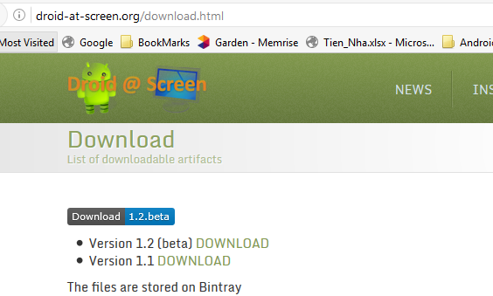
Tải công cụ Droid at Screen
Tải tại đây:
http://droid-at-screen.org/download.html

Slide 4
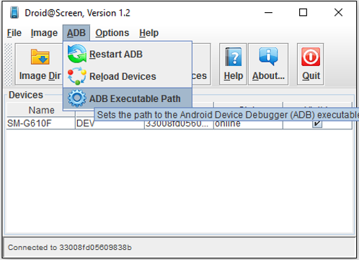
Cấu hình và sử dụng Droid At Screen
Thiết lập ADB trong ADB/ADB Executable Path:

Slide 5
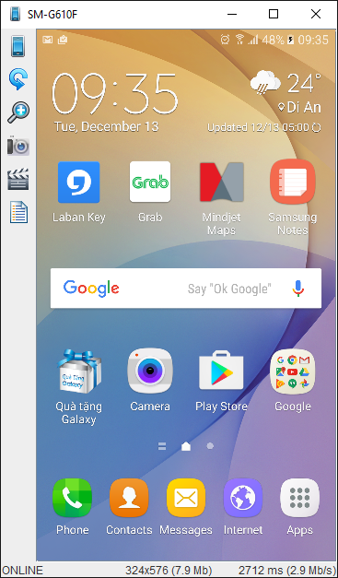
Cấu hình và sử dụng Droid At Screen

Slide 6


Hey! Coding is easy!
END

